Slide 1



Slide 2

Um dia você vai entender
De Wandy Luz

Slide 3
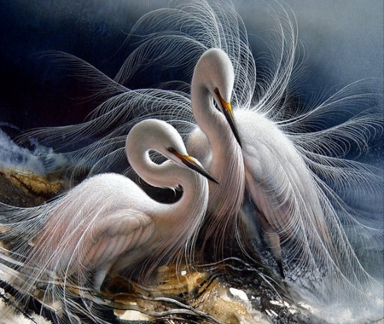
Um dia você vai entender que a felicidade depende apenas do amor. O amor que você decide se dar.

Slide 4

Um dia você vai perceber que a felicidade não depende do seu trabalho, seu título acadêmico ou de você estar em um relacionamento.

Slide 5

Um dia você vai perceber que, no seu caminho, você não precisa seguir os passos daqueles que vieram antes de você.

Slide 6

Um dia você vai saber que, para ser feliz, você não precisa ser igual a ninguém.

Slide 7

Confie em mim, um dia você vai ver que a felicidade sempre foi o processo, foram as descobertas, a esperança, e a sua fé.

Slide 8

Você vai entender que ouvir seu coração e seguir as direções que ele indica, nunca foi fraqueza, e, sim, sua arma mais poderosa.

Slide 9

Sabe, eu espero que não demore para que você se dê conta de que ser feliz é ser gentil consigo mesmo, é aceitar e respeitar quem você é.

Slide 10

Eu espero que você se orgulhe e tenha paciência com a pessoa que você luta tanto para se tornar.

Slide 11
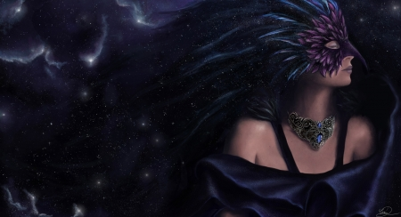
Um dia você vai entender que a felicidade chega e permanece quando você aprende a viver com você, com o seu passado, seu presente e sem medo do futuro.

Slide 12

Um dia você vai entender que a sua felicidade nunca esteve nas mãos de ninguém, nunca dependeu de ninguém.

Slide 13

Um dia você vai perceber que a felicidade sempre foi uma escolha, foram as suas escolhas, as suas decisões, as suas vontades.

Slide 14

Um dia você vai entender que a felicidade depende apenas do amor.

Slide 15

O amor que você decide se dar, o amor que você decide aceitar e o amor que você decide compartilhar.

Slide 16
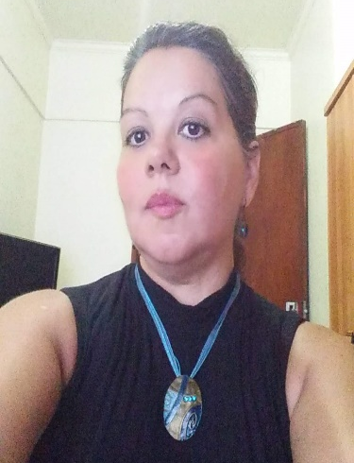

Imagens Internet
Autor do Texto:Wandy Luz
Música:Ennio Morricone-
Once Upon A Time In The West
Formatação: Olga Lopes
lopesolg@gmail.com
www.facebook.com/olga.lopes.16
www.youtube.com/c/olgalopes
www.sergrasan.com

